Slide 1
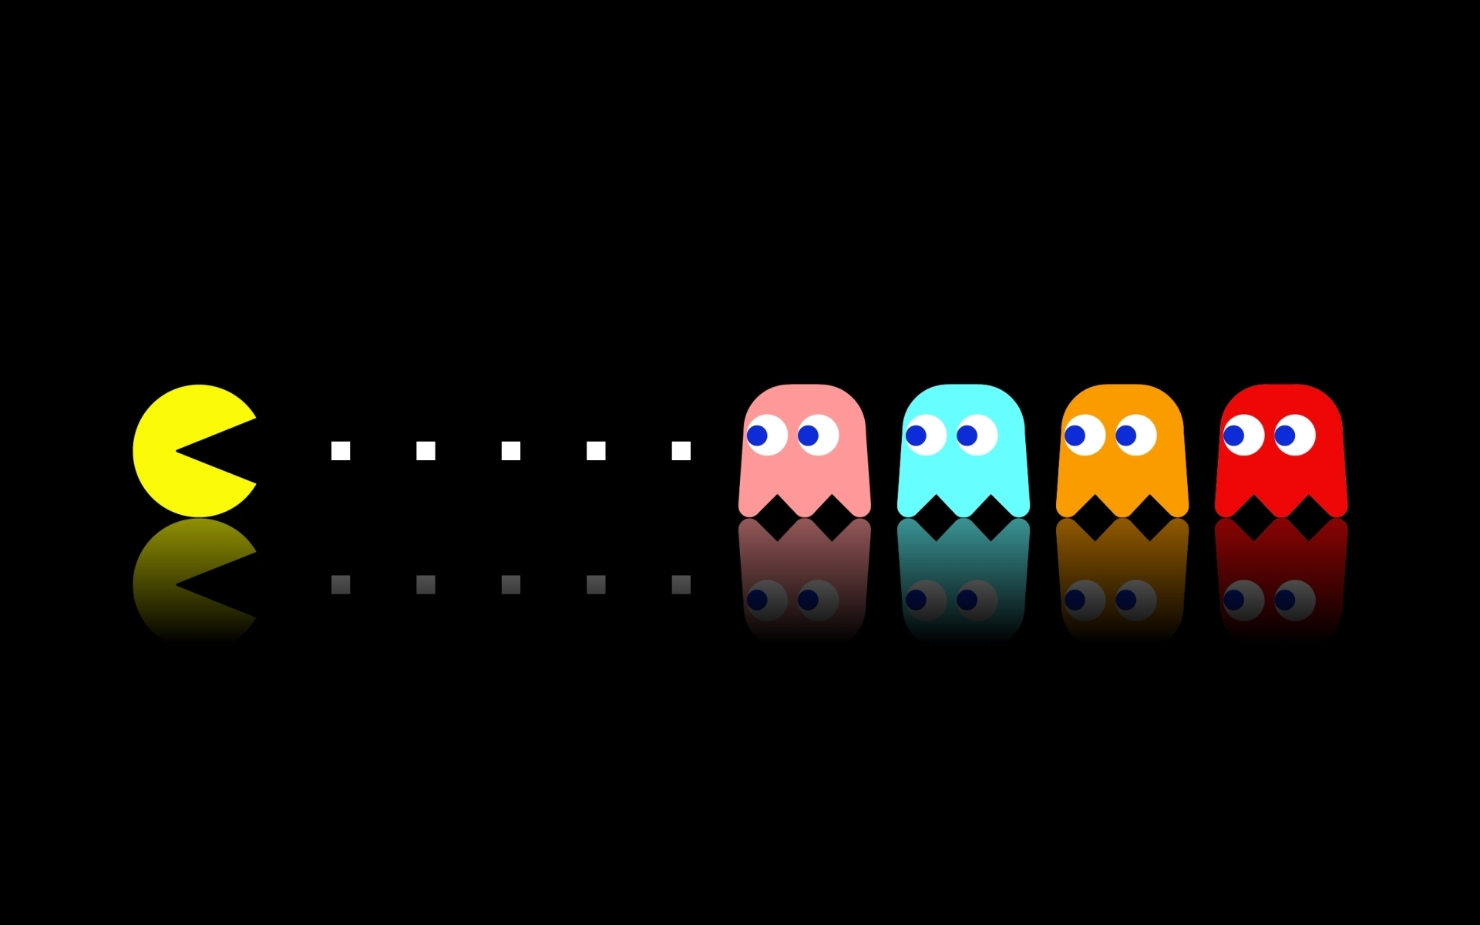
Pacman Final Presentation
2012111946 Joo Hyung Lee 2012112026 Moo Jin Byun 2009112511 Sung Ho Jeon
12. Dec. 2017

Slide 2

목차
주제 선정
프로젝트 설계
구현
진행 결과
결론
프로젝트 타임라인
참고문헌
데모 시연

Slide 3
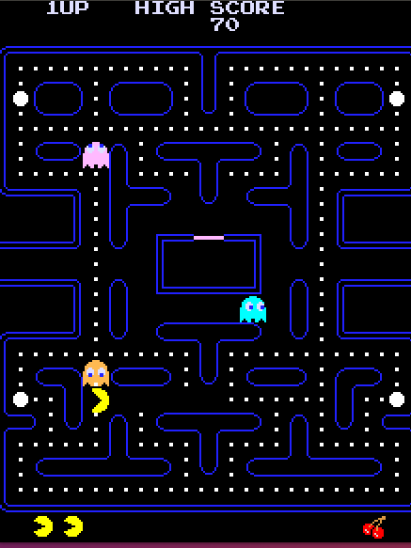
주제 선정
게임을 주제로 한 오픈 소스 프로젝트 중 신선한 Pacman 게임을 선정

Slide 4
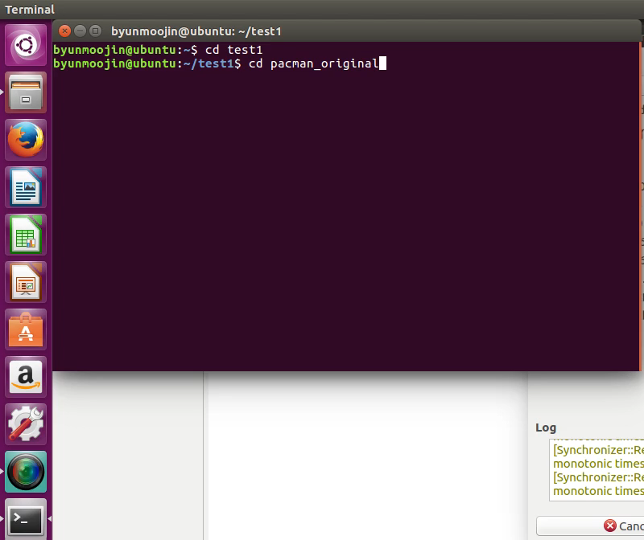
주제 선정
오픈 소스 환경
언어 : C
개발 환경 : Linux
라이브러리 : SDL

Slide 5
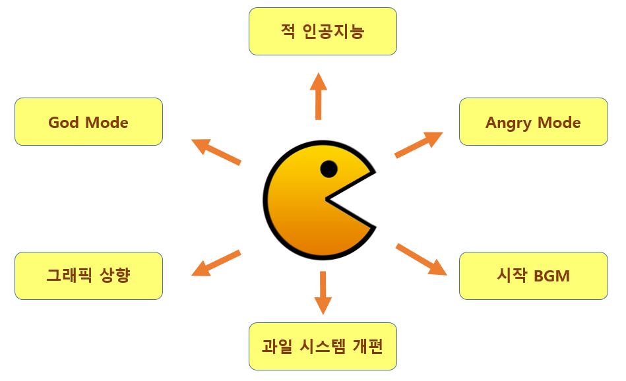
프로젝트 설계

Slide 6

구현
적 인공지능 – 플레이어 추적
Angry Mode – Pacman 속도 향상
God Mode – 무적 모드
그래픽 상향 – 가시성 향상
과일 시스템 개편 – 주기 단축, 랜덤 생성
시작 BGM – 시작 시 재생

Slide 7
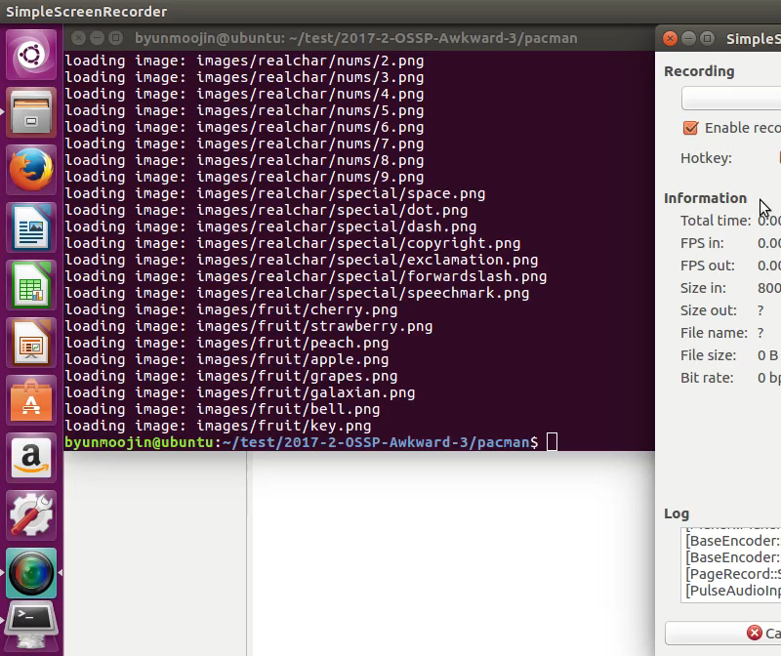
진행 결과

Slide 8
결론
GitHub를 이용한 편리한 공동 작업 체험
SDL 라이브러리 적용 및 사용법에 대한 심도 있는 공부
모든 작업 과정을 오픈 소스 기반의 프로그램들로 진행 -> 오픈 소스를 이용한 프로젝트의 무궁무진한 가능성을 발견

Slide 9
결론
아쉬운 점
Ghost가 이동 경로를 이탈하는 현상 발생
God Mode 상태에서 Ghost가 가끔씩 잡아 먹히지 않는 경우

Slide 10
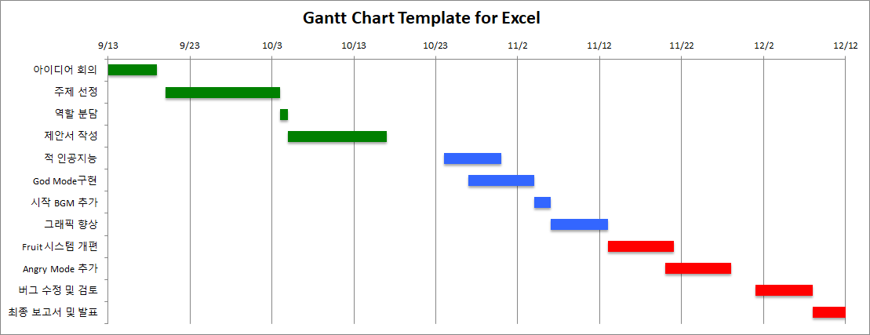
프로젝트 타임라인
프로젝트 타임라인

Slide 11
참고 문헌
https://github.com/TroyShaw/Pacman
https://www.libsdl.org/projects/
https://www.libsdl.org/tmp/SDL/include/
http://tibyte.kr/231
http://gigi.nullneuron.net/gigilabs/loading-images-in-sdl2-with-sdl_image/ http://dejavuwing.tistory.com/entry/Ubuntu-GitHub-%EC%82%AC%EC%9A%A9%EB%B2%95
http://yokang90.tistory.com/47
https://nolboo.kim/blog/2013/10/06/github-for-beginner/
https://bugs.archlinux.org/task/36179

Slide 12
Q/A

Slide 13
데모 시연

Slide 14
Thank you

